Slide 1
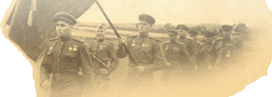
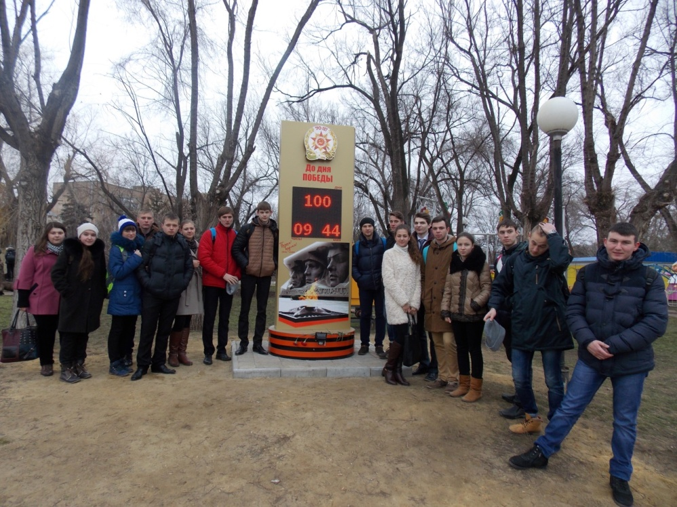
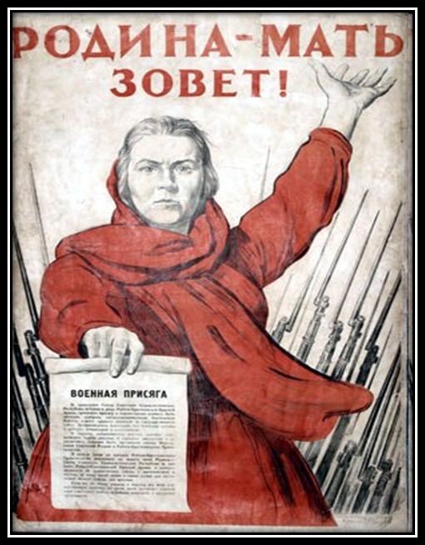
Женщины и война
Работу выполнила:
Ефименкова И.В
учитель географии МБОУЛ №3
Г. Светлограда Ставропольского края

Slide 2
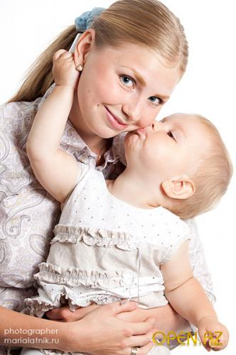
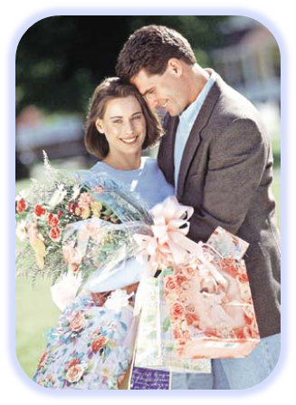
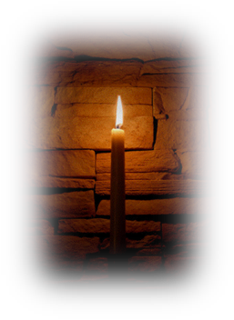
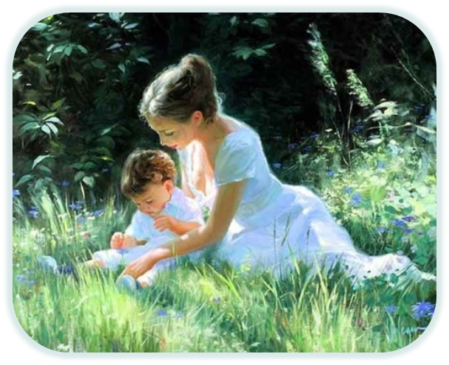

Slide 3
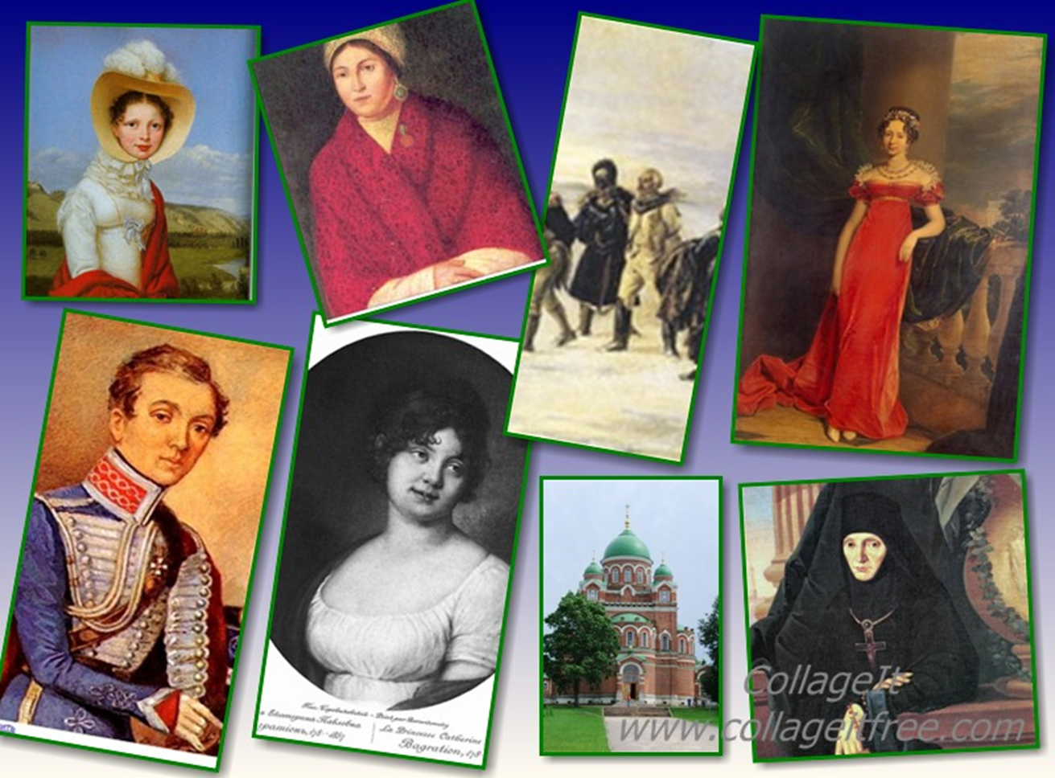
1812 год

Slide 4
Василиса Кожина
Крестьянка хутора Горшкова Сычёвского уезда Смоленской губернии, старостиха (жена старосты).

Slide 5
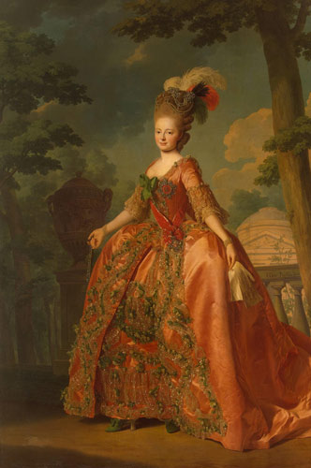
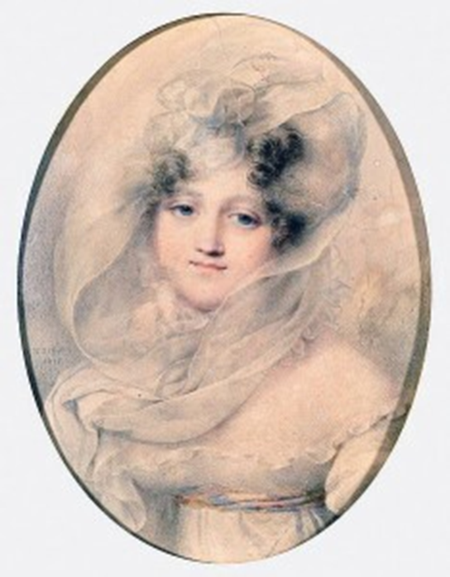
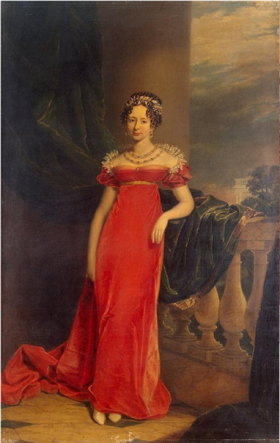
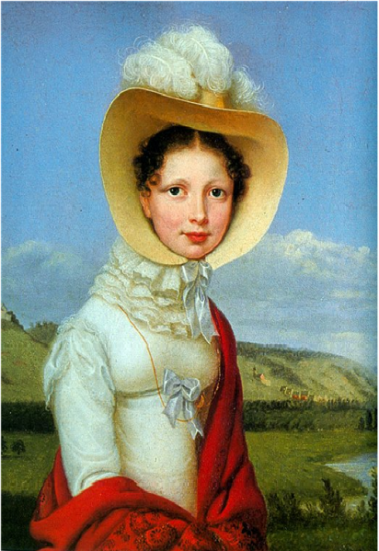
Царская семья во время войны
продемонстрировала свой патриотизм
Екатерина Павловна
Багратион (Скавронская)
Разведчица (шпионка).

Slide 6
Маргарита Тучкова
Маргарита Тучкова – построила Спасо-Бородинский монастырь на свои деньги в честь погибшего мужа и всех убитых на Бородинском поле

Slide 7
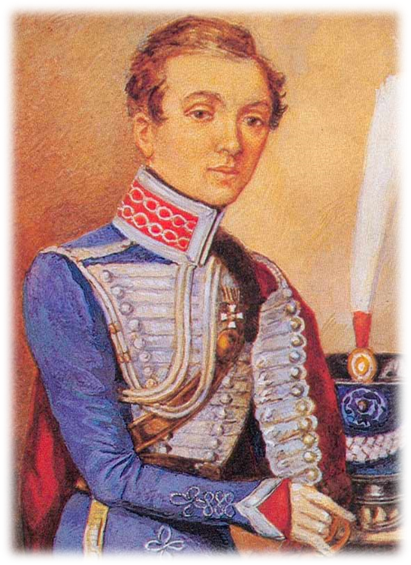
Надежда Андреевна Дурова
Первая кавалер – девица, участница Отечественной войны 1812 г.
Удивительная судьба еще при ее жизни стала легендой.
В своих многочисленных походах она вела записки, нечто вроде дневника, по которым и были написаны впоследствии многие её произведения.

Slide 8
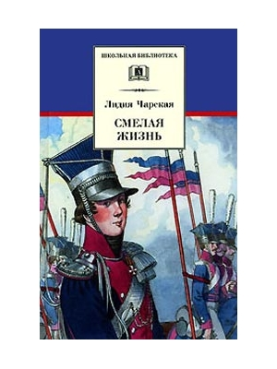
Книга о Н.Дуровой

Slide 9
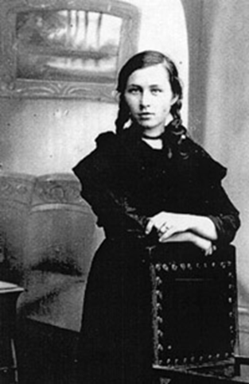
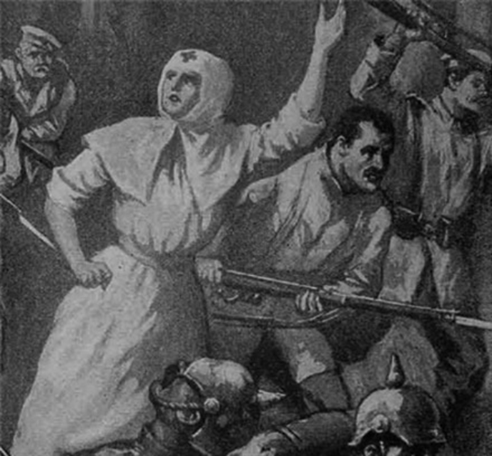
1912-1917
Римма Иванова

Slide 10
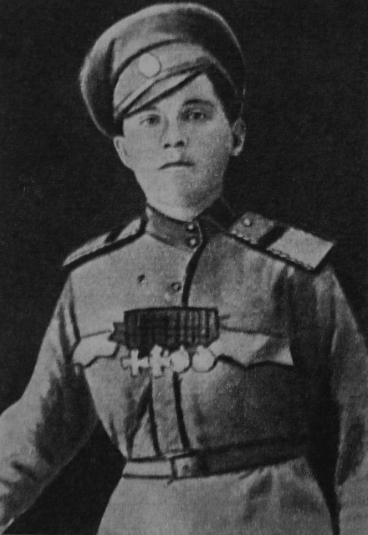
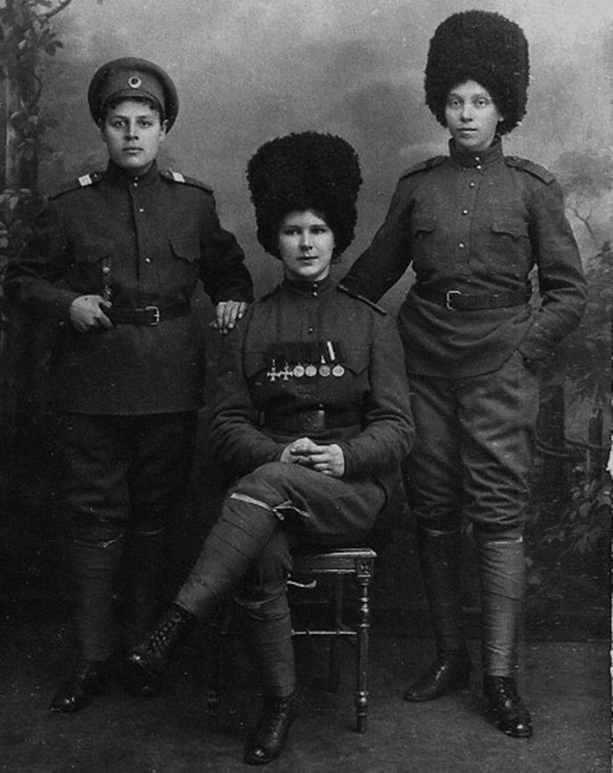
Антонина Пальшина
Людмила Черноусова, Кира Башкирова и Александра Данилова.

Slide 11
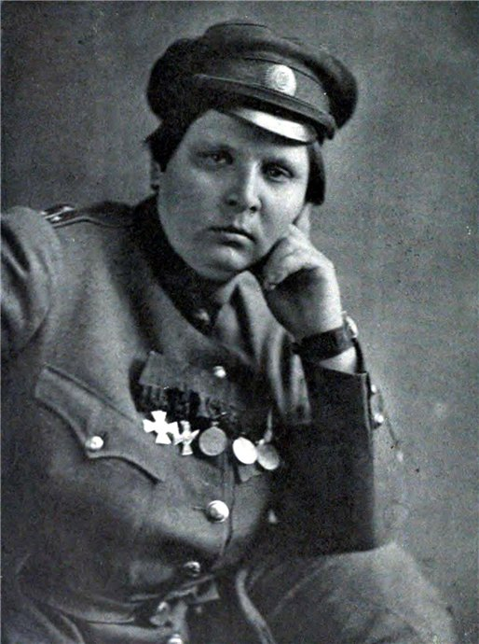
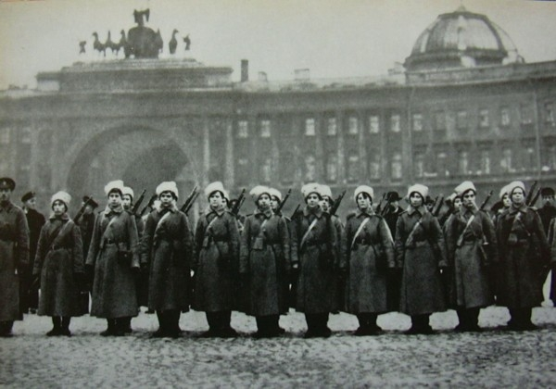
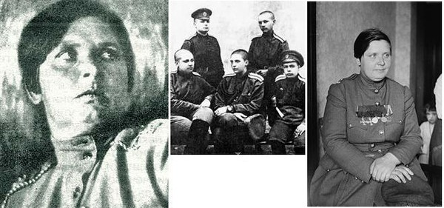
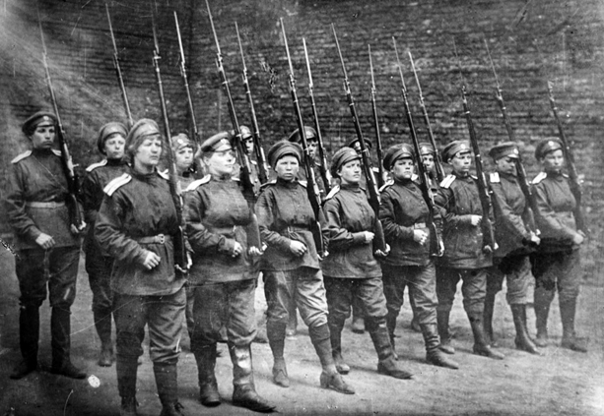
Бочкарёва Мария Леонтьевна

Slide 12
1941-1945
У «Стены Памяти павшим героям» в г. Светлограде

Slide 13
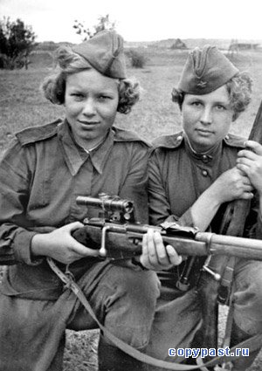
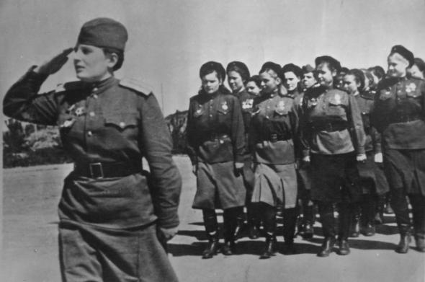
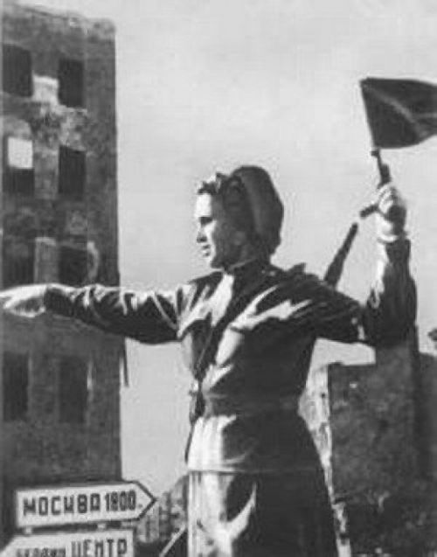
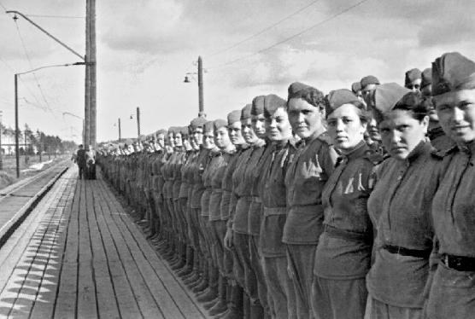
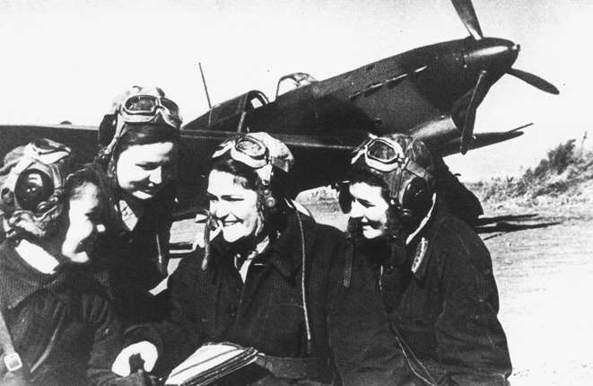
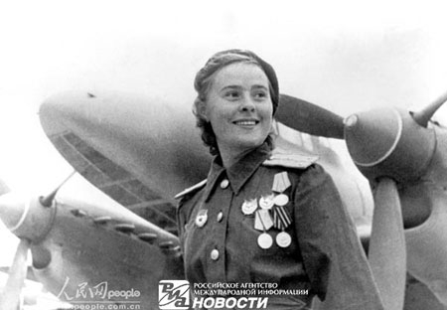
Едва ли найдется хоть одна военная специальность, с которой не справились бы наши отважные женщины.
А.И.Еременко
Маршал Советского Союза

Slide 14
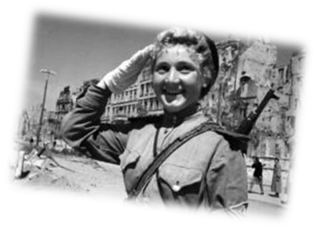
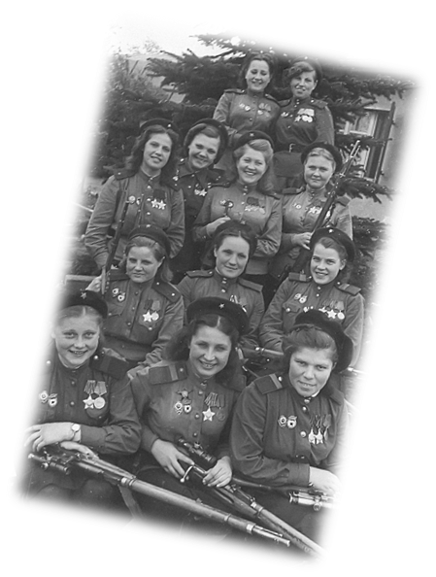
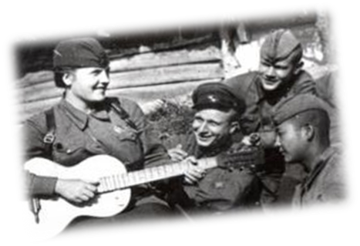
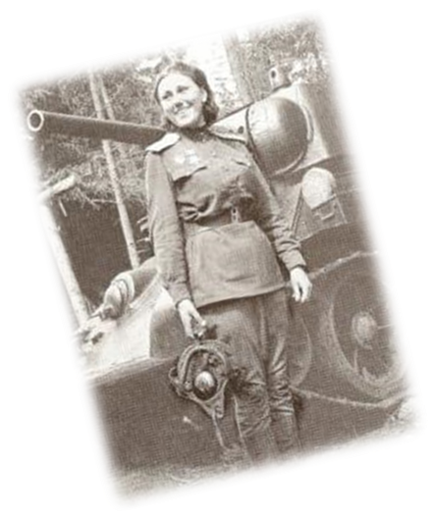
В годы Великой Отечественной войны в рядах Красной Армии, наравне с мужчинами, сражалось около 600 000 женщин!
Свыше 90 были удостоены звания Героя Советского Союза, более 100 000 награждены орденами и медалями.
Не все женщины, конечно, принимали непосредственное участие в боевых действиях. Многие проходили службу в различных тыловых службах: хозяйственных, медицинских, штабных и так далее.

Slide 16
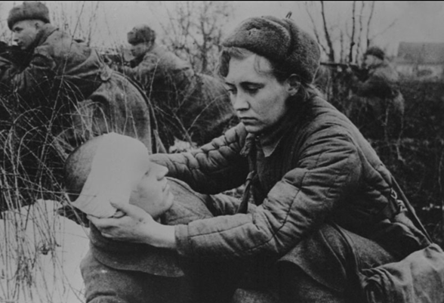
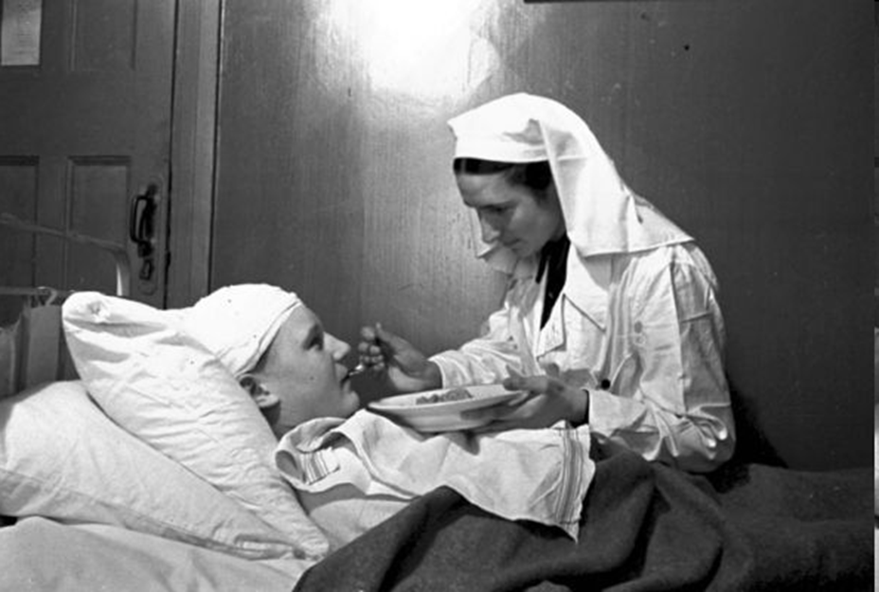
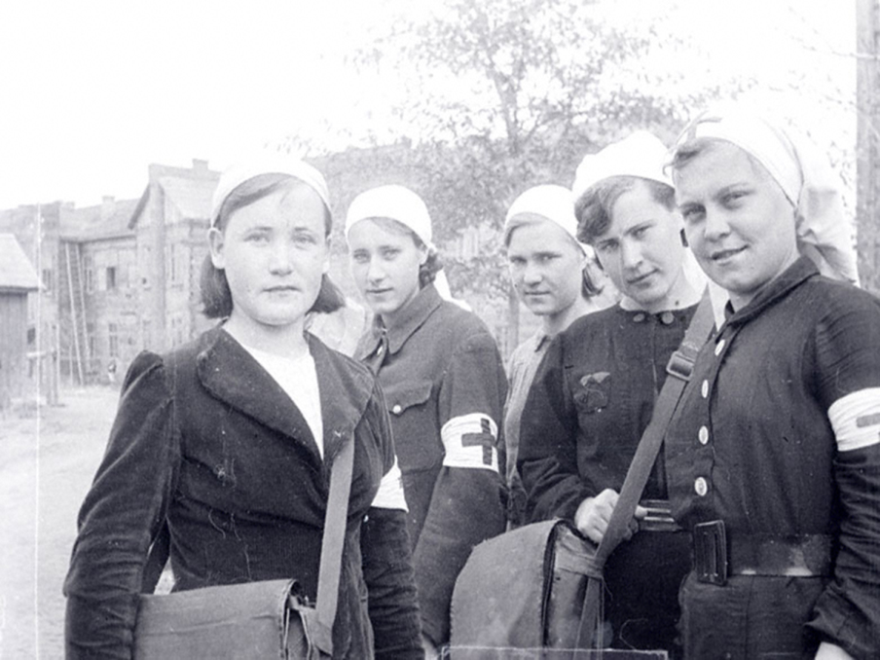
Особо важную роль во время войны сыграла медицина. Благодаря самоотверженному труду врачей, медсестер, их профессиональной, четкой и оперативной помощи свыше 70% раненых и 90% больных воинов были возвращены в строй.

Slide 17
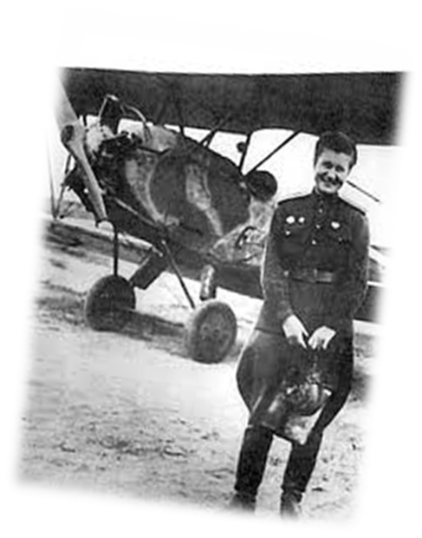
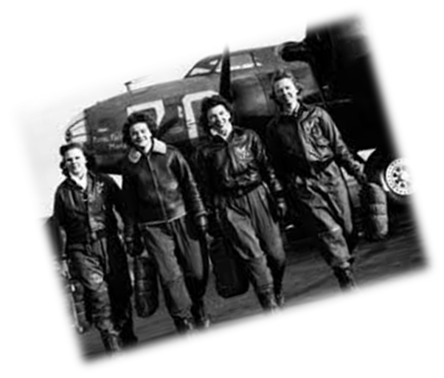
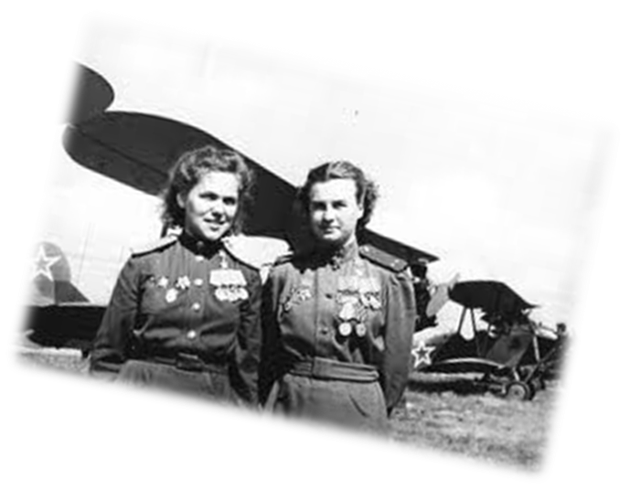
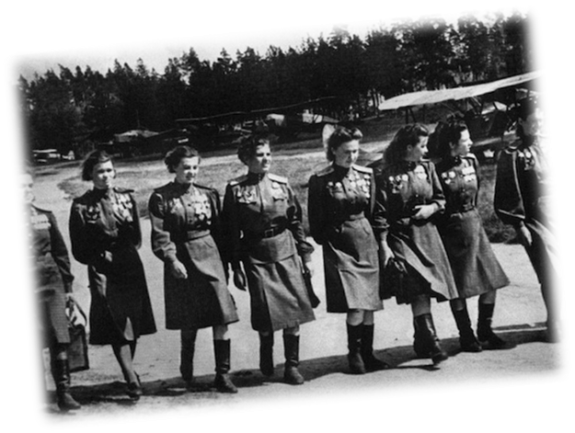
Их знали и ненавидели фашисты.
Они прозвали их «Ночными ведьмами»

Slide 18
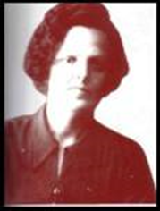
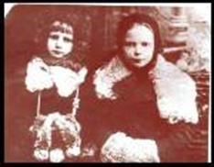
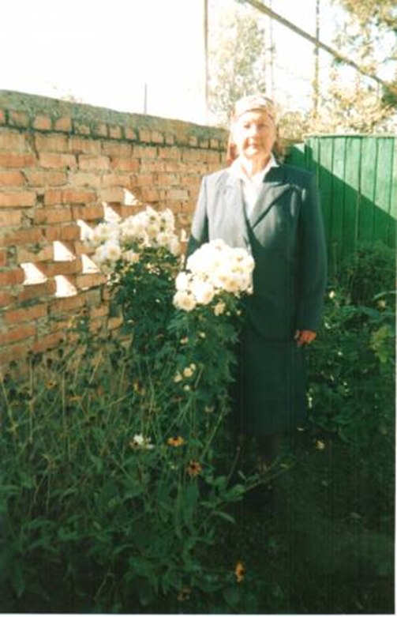
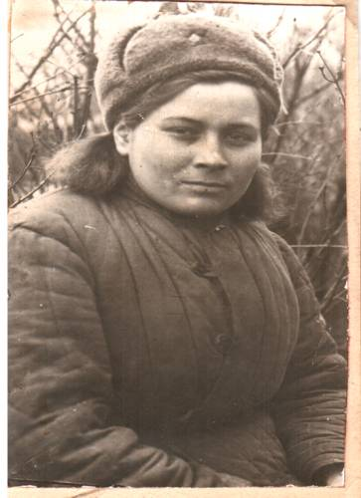
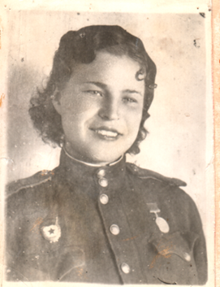
Женщины- участницы войны Ставропольского края
Абрамова Клавдия Ильинична и ее дочери Лира и Рита
Громова Зинаида Николаевна.
Кузнецова-Листопадова
Мария Ивановна.
Любимцева Любовь Степановна.

Slide 19
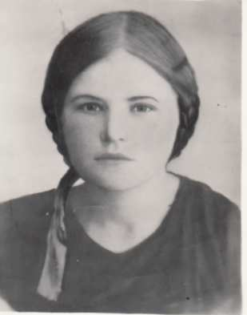
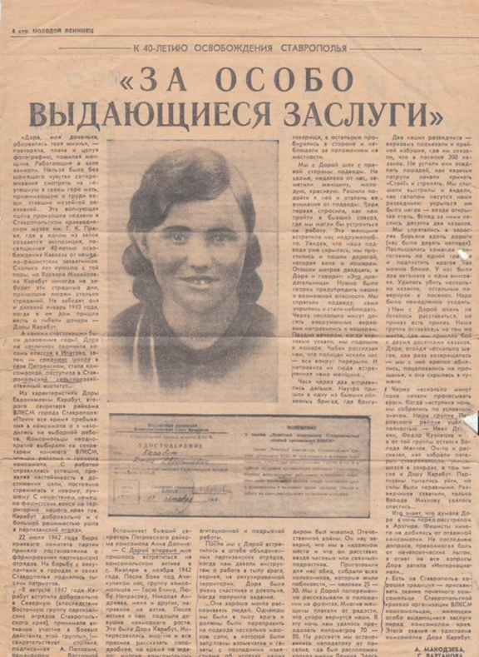
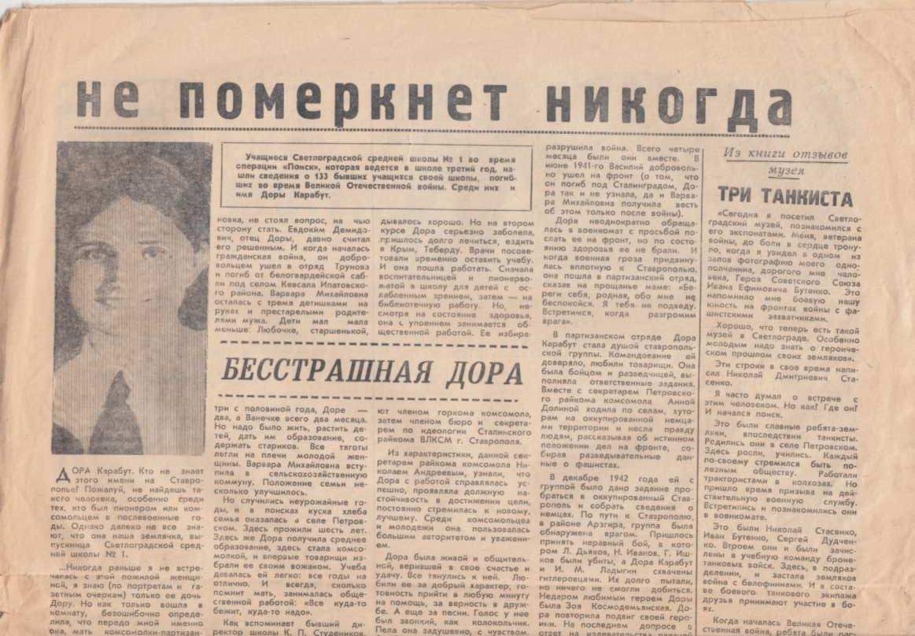
Партизанки и труженицы тыла Петровского района Ставропольского края
Дора Карабут

Slide 20
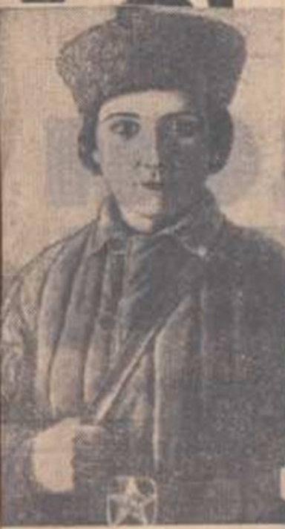
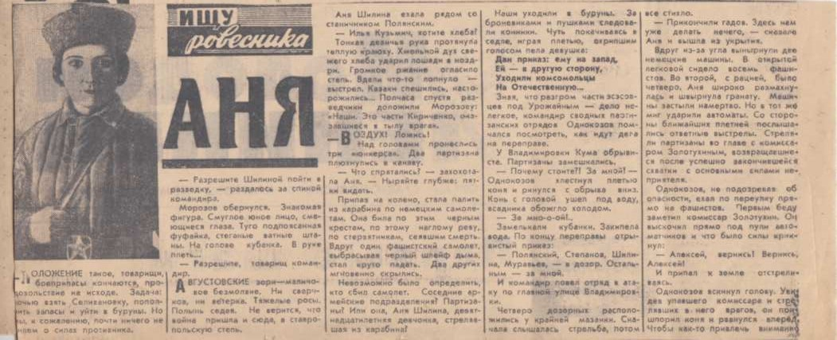
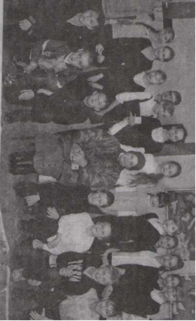
Анна Максимовна Мотуз
Нина Николаевна Закопайло

Slide 21
Женщины на войне

Slide 22
Выступление Лидии Руслановой
Клавдия Шульженко

Slide 25
В годы войны самоотверженно трудились советские учителя, не хватало помещений, топлива, учебных принадлежностей,
но они по-прежнему выполняли свою основную задачу - обучение подрастающего поколения

Slide 29
Фролова
Варвара Алексеевна
и ее сыновья
Георгий,
Николай,
Василий

Slide 32
Женщине не нужно воевать!

